Slide 1
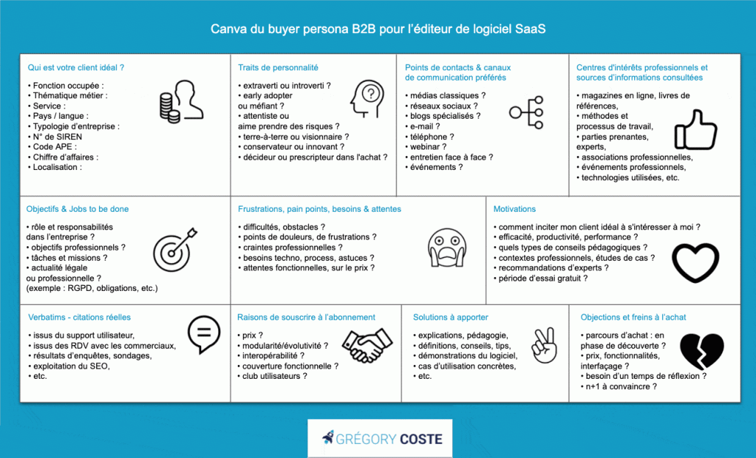




Persona Canvas – Modèle vierge
Persona type :__________________ Auteur :_____________
Date :_______________
Informations générales | Traits de personnalité | Intérêts, Passion et Habitudes | Valeurs
Canaux de communication | Centre d’intérêts professionnels et sources d’informations | Motivation Objectifs et Défis | Frustrations, besoins et attentes
Citations réelles | Objections à l’achat | Parcours d’achat | Elevator pitch

